Slide 1
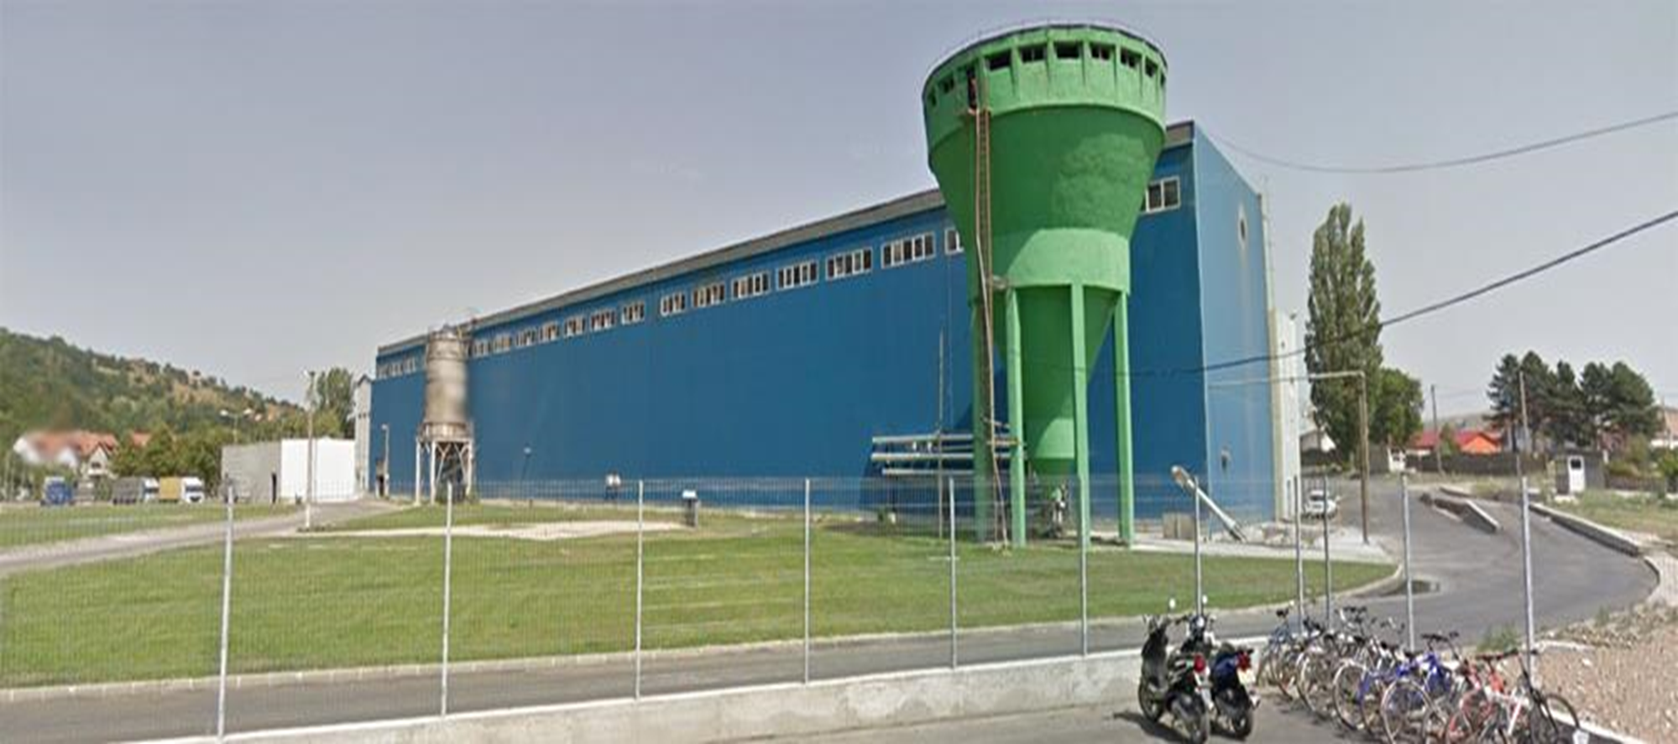
Săptămâna 2 de curs
D.S Smith Paper
Zărnești
Bloj Antonio

Slide 2
Subiectul Principal
HydraPulper-ul

Slide 3
HydraPulper-ul se ocupă cu destrămarea celulozei.
Rezultatul destrămării acesteia depinde de următorii factori:
Timp de Destrămare
Viteza Rotorului
Consistență
Tip de Materie Primă
Tipul Rotorului
Temperatura de procesare -> factorul de cost utilizat mai mult în destrămarea în șarjă
Substanțe chimice ( dacă este cazul ) -> factorul cost, de obicei pentru hârtie grafică

Slide 4
Destramarea celulozei
Prin urmare, efectele destrămării influențează întreaga fabrică de hârtie.
Există diferite tipuri de hidrapulpere disponibile, fiecare având propriile avantaje.
Pentru producția de hârtie brună, în general, se folosesc hidrapulpere cu consistență scăzută,
dar de curând au fost instalate și mai multe hidrapulpere.
Hidrapulperul pornește procesarea celulozei în instalația de pregătire a pastei.

Slide 5
Procesul de dezintegrare continuă până când fasciculele de fibre sunt sparte şi fibrele individuale pot trece prin gaurile mici ale tamburului rotativ.
După spargere (dezintegrare), hârtia reciclată se deplasează înainte, în zona de sortare. Aici, pasta este diluată până la o consistență de aprox. 3-6%.
Procesul de dezintegrare continuă până când fasciculele de fibre sunt sparte şi fibrele individuale pot trece prin gaurile mici ale tamburului rotativ.

